Slide 1
El Arte de Programar en la Era de la Inteligencia Artificial
De Dijkstra a Clean Code: la vigencia del pensamiento humilde
“El arte de programar consiste en organizar el pensamiento para que otro ser humano pueda entender
lo que queremos que la máquina haga.”
— Donald Knuth
Autor: Emilio Mayer • Octubre 2025

Slide 2
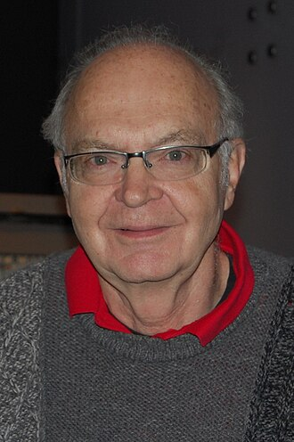
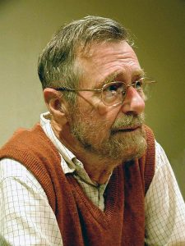
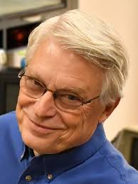
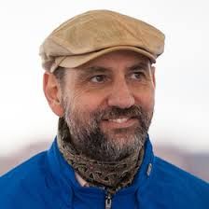
El Humilde Programador en la Era de la IA
Inspirado en , y
Donald Knuth Dijkstra Robert C. Martin Martin Fowler
Cómo los principios de humildad, claridad y diseño siguen vigentes incluso en tiempos de IA.

Slide 3
Introducción – La humildad del programador
Dijkstra (1972) advirtió que el cerebro humano es limitado.
Debemos escribir programas que podamos entender.
Knuth: 'El arte de programar es explicar a otros humanos lo que queremos que la máquina haga.'

Slide 4
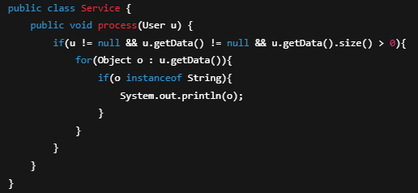
Código generado por IA
Ejemplo:
Funciona, pero ¿se entiende?

Slide 5
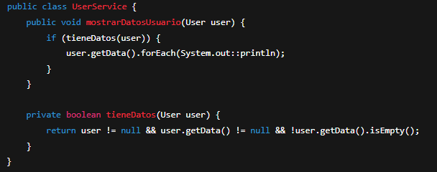
Código limpio
Robert C. Martin: 'El código limpio se lee como si lo hubiera escrito una sola persona.'
La IA genera código. El programador da significado.
Nombrar bien es pensar bien.

Slide 6
Principios SOLID – Diseñar para el cambio
S – Single Responsibility: Una clase, una responsabilidad.
O – Open/Closed: Abierta a extensión, cerrada a modificación.
L – Liskov Substitution: Subclases deben comportarse como sus superclases.
I – Interface Segregation: Interfaces pequeñas y específicas.
D – Dependency Inversion: Depender de abstracciones, no implementaciones.

Slide 7
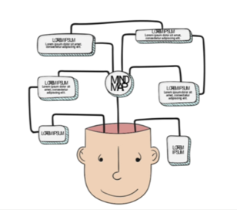
Refactoring – Mejorar sin romper
Refactorizar es un cojunto independientes de tecnicas que se aplican al codigo para mejorar su estructura sin alterar su comportamiento.
Para aplicar estas técnicas es necesario nuestro juico como programadores expertos.

Slide 8

Cuando algo en el código no huele bien
Comentarios
Métodos largos
Clases muy grandes
Lista de parámetros muy larga
Nombres sin significado
Nombres inconsistentes
Código muerto

Slide 9
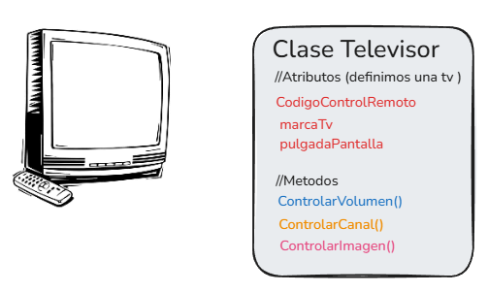
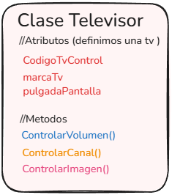
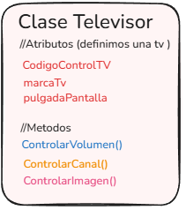
Principios SOLID - Objeto

Slide 10
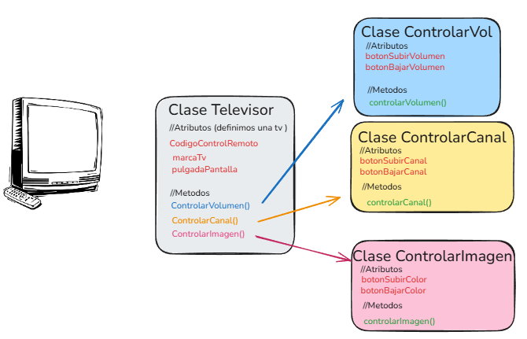
Principios SOLID - S
Single Responsibility: Una clase, una responsabilidad.

Slide 11
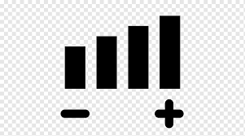
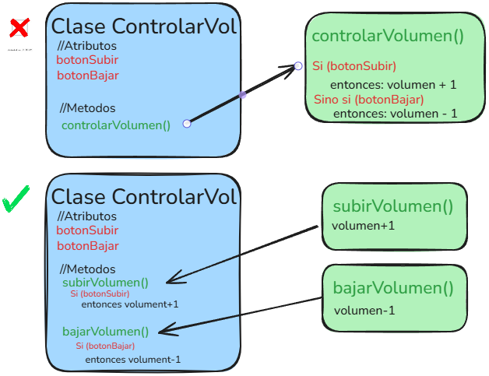
Principios SOLID - O
Open/Closed: Abierta a extensión, cerrada a modificación..

Slide 12
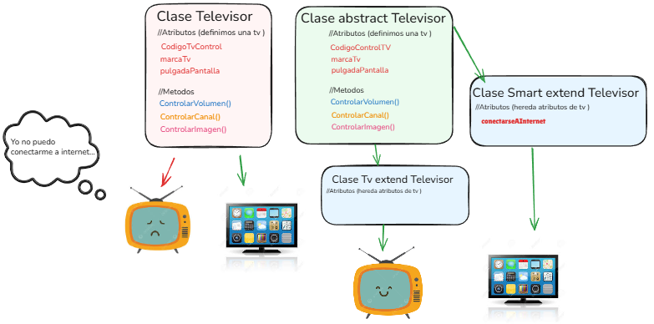
Principios SOLID - L
Liskov Substitution: Subclases deben comportarse como sus superclases.

Slide 13
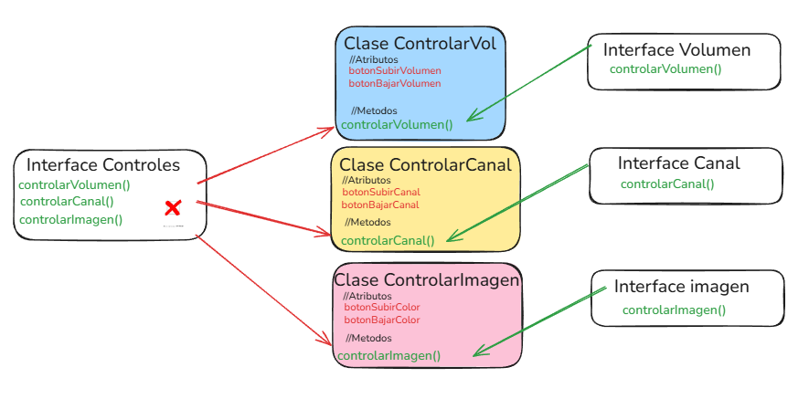
Principios SOLID - I
Interface Segregation: Interfaces pequeñas y específicas.

Slide 14
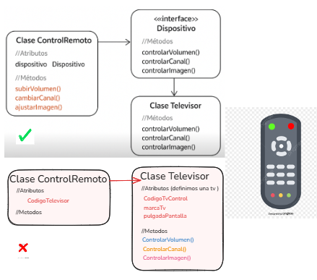
Principios SOLID - D
Dependency Inversion: Depender de abstracciones, no implementaciones.

Slide 15
TDD – Pensar antes de escribir
“TDD (Test Driven Development) es la versión moderna del razonamiento formal que Dijkstra pedía:
‘Primero pensemos qué queremos probar, luego escribamos el código mínimo para hacerlo realidad.’”
Test Driven Development: Red → Green → Refactor.
‘Primero pensemos qué queremos probar, luego escribamos el código mínimo para hacerlo realidad.’”
Primero pienso la prueba, luego escribo el código mínimo.

